Slide 1

Simulador de Escalonamento de Tarefas
João Daniel Meira Faria

Slide 2
Apresentação
O código elaborado implementa um simulador para escalonamento de tarefas em tempo real, usando os algoritmos Rate Monotonic (RM) e Earliest Deadline First (EDF) apresentando-os em um Gráfico de Gantt.
Foi utilizado a linguagem de programação Python versão 3.12.5
Para a exibição do Gráfico de Gantt é necessário a instalação e importação da lib matplotlib
import matplotlib.pyplot as plt

Slide 3
Escalonabilidade
Foram criadas as seguintes funções para definir se o conjunto de tarefas é escalonável:
def escalonabilidade_rm(tarefas):
def escalonabilidade_edf(tarefas):

Slide 4
escalonabilidade_rm(tarefas):
def escalonabilidade_rm(tarefas):
"""
Calcula a escalonabilidade usando a condição de Liu & Layland para RM.
:param tarefas: Lista de tuplas (tempo_execucao, periodo)
:return: Tupla (escalonavel, utilizacao_total)
"""
n = len(tarefas)
utilizacao_total = sum(t[0] / t[1] for t in tarefas)
limite_rm = n * (2**(1/n) - 1) # Limite de utilização para RM
return utilizacao_total <= limite_rm, utilizacao_total

Slide 5
escalonabilidade_edf(tarefas)
def escalonabilidade_edf(tarefas):
"""
Calcula a escalonabilidade para EDF.
:param tarefas: Lista de tuplas (tempo_execucao, periodo)
:return: Tupla (escalonavel, utilizacao_total)
"""
utilizacao_total = sum(t[0] / t[1] for t in tarefas)
return utilizacao_total <= 1, utilizacao_total # EDF é escalonável se utilização <= 100%

Slide 6
Gráfico de Gantt
def gerar_grafico_gantt(tarefas, tipo_escalonamento):
"""
Gera o gráfico de Gantt para o escalonamento das tarefas.
:param tarefas: Lista de tuplas (tempo_execucao, periodo)
:param tipo_escalonamento: String 'RM' ou 'EDF'
"""
fig, gantt = plt.subplots()
# Configuração inicial
task_names = [f'Tarefa {i+1}' for i in range(len(tarefas))]
cores = ['tab:blue', 'tab:orange', 'tab:green', 'tab:red', 'tab:purple', 'tab:brown']
tempo_total = max(t[1] for t in tarefas) * 3 # Simula por 3 vezes o maior período

Slide 7
# Inicialização de estruturas de dados para o escalonamento
exec_times = {i: 0 for i in range(len(tarefas))}
periodos = {i: tarefas[i][1] for i in range(len(tarefas))}
proximos_deadlines = {i: periodos[i] for i in range(len(tarefas))}
tempo_atual = 0
eventos = []

Slide 8
# Desenhar o gráfico de Gantt
for inicio, duracao, tarefa in eventos:
gantt.broken_barh([(inicio, duracao)], (tarefa * 10, 9), facecolors=(cores[tarefa % len(cores)]))
# Adicionar linhas verticais para marcar os intervalos de tempo
for t in range(tempo_total + 1):
gantt.axvline(t, color='gray', linestyle='--', linewidth=0.5)
# Configurar os eixos e labels do gráfico
gantt.set_ylim(0, len(tarefas) * 10)
gantt.set_xlim(0, tempo_total)
gantt.set_xlabel('Tempo')
gantt.set_yticks([i * 10 + 5 for i in range(len(tarefas))])
gantt.set_yticklabels(task_names)
gantt.set_xticks(range(0, tempo_total + 1, 1))
plt.title(f'Escalonamento {tipo_escalonamento}')
plt.show()

Slide 9
Escalonador
def escalonar(tarefas, tipo_escalonamento, tempo_atual):
"""Seleciona a próxima tarefa a ser executada baseado no tipo de escalonamento."""
if tipo_escalonamento == 'RM':
return min(tarefas, key=lambda x: periodos[x]) # RM: menor período primeiro
elif tipo_escalonamento == 'EDF':
return min(tarefas, key=lambda x: proximos_deadlines[x]) # EDF: menor deadline primeiro
# Loop principal de simulação
while tempo_atual < tempo_total:
# Atualizar tempos de execução e deadlines no início de cada período
for i in range(len(tarefas)):
if tempo_atual % periodos[i] == 0:
exec_times[i] = tarefas[i][0]
proximos_deadlines[i] = tempo_atual + periodos[i]

Slide 10
# Identificar tarefas prontas para execução
tarefas_prontas = [i for i in range(len(tarefas)) if exec_times[i] > 0]
if tarefas_prontas:
# Selecionar e executar a próxima tarefa
tarefa_atual = escalonar(tarefas_prontas, tipo_escalonamento, tempo_atual)
eventos.append((tempo_atual, 1, tarefa_atual))
exec_times[tarefa_atual] -= 1
tempo_atual += 1
else:
# Avançar o tempo se não houver tarefas prontas
tempo_atual += 1

Slide 11
Interação com Usuário
def simulador_escalonador():
"""Função principal que interage com o usuário e coordena a simulação."""
print("Bem-vindo ao Simulador de Escalonamento!")
print("Escolha uma opção:")
print("1. Usar conjunto de teste predefinido")
print("2. Inserir tarefas manualmente")
escolha = input("Sua escolha (1 ou 2): ")
if escolha == '1':
conjuntos_teste = obter_conjunto_teste()
print("\nConjuntos de teste disponíveis:")
for i, nome in enumerate(conjuntos_teste.keys(), 1):
print(f"{i}. {nome}")
escolha_conjunto = int(input("\nEscolha o número do conjunto de teste: ")) - 1
tarefas = list(conjuntos_teste.values())[escolha_conjunto]
print(f"\nConjunto selecionado: {list(conjuntos_teste.keys())[escolha_conjunto]}")
print("Tarefas:", tarefas)
elif escolha == '2':
# Coletar dados das tarefas manualmente
n = int(input("Digite o número de tarefas: "))
tarefas = []
for i in range(n):
exec_time = int(input(f"Digite o tempo de execução da tarefa {i+1}: "))
period = int(input(f"Digite o período da tarefa {i+1}: "))
tarefas.append((exec_time, period))
else:
print("Escolha inválida. Encerrando o programa.")
return

Slide 12
# Selecionar o tipo de escalonamento
tipo_escalonamento = input("Escolha o tipo de escalonamento (RM/EDF): ").upper()
# Verificar a escalonabilidade e gerar o gráfico se for escalonável
if tipo_escalonamento == 'RM':
escalonavel, utilizacao = escalonabilidade_rm(tarefas)
elif tipo_escalonamento == 'EDF':
escalonavel, utilizacao = escalonabilidade_edf(tarefas)
else:
print("Tipo de escalonamento inválido.")
return
print(f"\nUtilização total: {utilizacao:.2f}")
if escalonavel:
print("As tarefas são escalonáveis.")
gerar_grafico_gantt(tarefas, tipo_escalonamento)
else:
print("As tarefas NÃO são escalonáveis. Nenhum gráfico de Gantt será gerado.")
# Ponto de entrada do programa
if __name__ == "__main__":
simulador_escalonador()

Slide 13
Conjunto de Testes
def obter_conjunto_teste():
"""
Fornece conjuntos de teste predefinidos para o simulador.
:return: Um dicionário com conjuntos de teste nomeados
"""
return {
"Conjunto 1 (RM Escalonável)": [
(1, 8), # Tarefa 1: Execução = 1, Período = 8
(2, 12), # Tarefa 2: Execução = 2, Período = 12
(3, 24) # Tarefa 3: Execução = 3, Período = 24
],
"Conjunto 2 (RM Não Escalonável)": [
(3, 8), # Tarefa 1: Execução = 3, Período = 8
(4, 12), # Tarefa 2: Execução = 4, Período = 12
(5, 24) # Tarefa 3: Execução = 5, Período = 24
],
"Conjunto 3 (EDF Escalonável)": [
(3, 6), # Tarefa 1: Execução = 3, Período = 6
(2, 8), # Tarefa 2: Execução = 2, Período = 8
(3, 12) # Tarefa 3: Execução = 3, Período = 12
],
"Conjunto 4 (EDF Não Escalonável)": [
(4, 6), # Tarefa 1: Execução = 4, Período = 6
(3, 8), # Tarefa 2: Execução = 3, Período = 8
(4, 12) # Tarefa 3: Execução = 4, Período = 12
],
"Conjunto 5 (Misto)": [
(1, 4), # Tarefa 1: Execução = 1, Período = 4
(2, 6), # Tarefa 2: Execução = 2, Período = 6
(3, 8), # Tarefa 3: Execução = 3, Período = 8
(2, 12) # Tarefa 4: Execução = 2, Período = 12
]
}

Slide 14
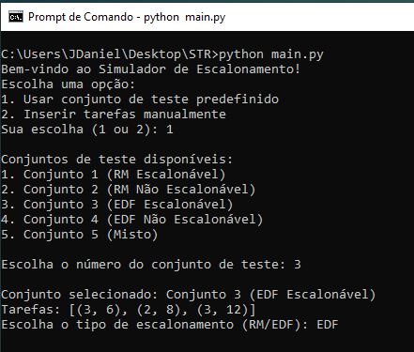
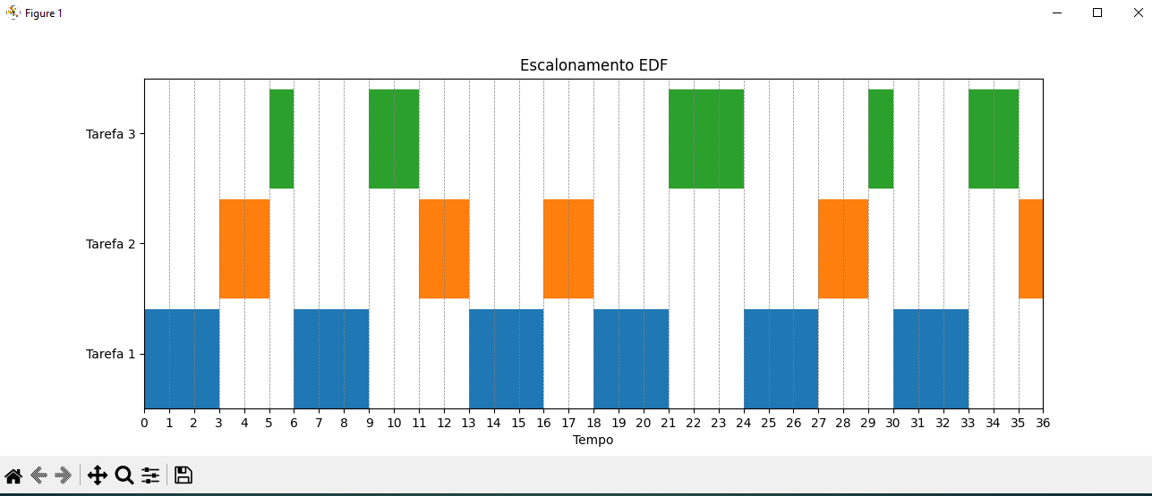
Execução

Slide 15
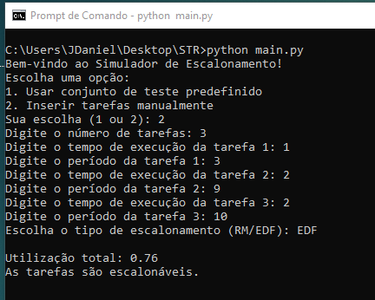
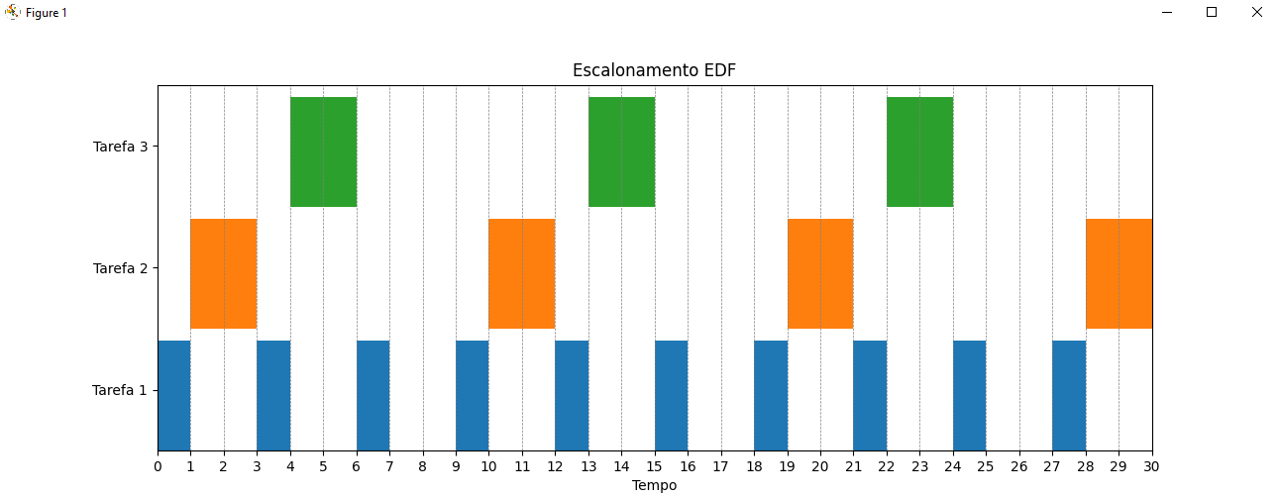

Slide 16
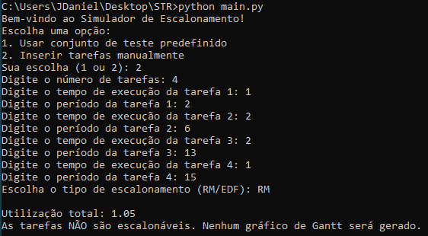

Slide 17
Github
https://github.com/jdanielmf/RTS

Slide 18
Referências
Sistemas de tempo real
JM Farines, JS Fraga, RS Oliveira
Escola de Computação 2000, 201

